Slide 1
Agenda
Introduccion
Necesidad
Qué es ? Cómo funciona ?
Funcionalidades principales
Comparación
Conclusiones
Preguntas

Slide 2
Estadísticas
Según IMS Health:
Se estima que en el mundo alrededor de 500M de personas usan aplicaciones orientadas al cuidado de la salud
Para mediados de 2018 más de la mitad de los usuarios de Smartphones se habrán descargado una aplicación orientada al cuidado de la salud
Desde el año 2011 hasta la actualidad, este sector es el de mayor crecimiento sostenido a nivel mundial
Aprox. 100K aplicaciones orientadas a este nicho entre iOS y Android
Pero…

Slide 3
Estadísticas
Sólo la mitad puede ser descargada en forma gratuita
Alredor de 20K están destinadas a usuarios finales, las demás a profesionales de la salud
Sólo aprox. 150 contienen o integran sensores que permiten monitorear la actividad física del usuario
Aún así, la cantidad de descargas no para de aumentar desde el año 2011

Slide 4
En la Argentina
La tendencia es similar.
En Latinoamérica es el país con mayor cantidad de descargas
La mayoría de los consumidores de este tipo de aplicaciones son personas de entre 16 y 48 años de edad.
Milenials en su gran mayoría
Se estima que existe un 1.5 dispositivo móvil por habitante (adultos de entre 16 y 55 años)

Slide 5
Oportunidades actuales
Sociales:
Existe cada vez una mayor concientización sobre el cuidado de la salud (OMS)
Comunidad creciente en espacios sociales de individuos orientados al mundo “Fit”
Tecnológicas:
Más de 90% de los dispositivos móviles poseen funcionalidad GPS
Dispositivos fitness Bluetooth Low Energy con interfaces estandarizadas integran principals sensores de actividades fisicas:
Sensores de Frecuencia Cardíaca
Sensores contadores de Pasos (Podómetros)

Slide 6
Principales soluciones actuales en el mercado
GoogleFit
Principalmente orientados a la adquisición de datos a través de su servicio web.
Ofrecen su aplicación, pero la misma carece de control de alimentación
FitBit
Círculo 100% propietario.
Nada por fuera de sus productos puede ser usado
Ofrecen todo tipo de hardware, pero los mismos no necesariamente están estandarizados
El costo de una pulsera fitbit se encuentra por encima de los $ 8K

Slide 7
Propuesta
Aplicación orientada al cuidado de la salud del usuario y consecuente mejora en la calidad de vida del mismo
Fácilmente integrable con dispositivos Bluetooth disponibles en el mercado a precios menores a $ 1K
Integra las tres principales funcionalidades que los usuarios esperan en este tipo de aplicaciones:
Control y monitoreo automatico de actividades físicas
Control de la alimentación
Control y análisis de la evolución del peso del usuario

Slide 8
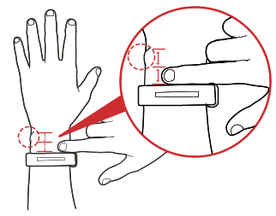
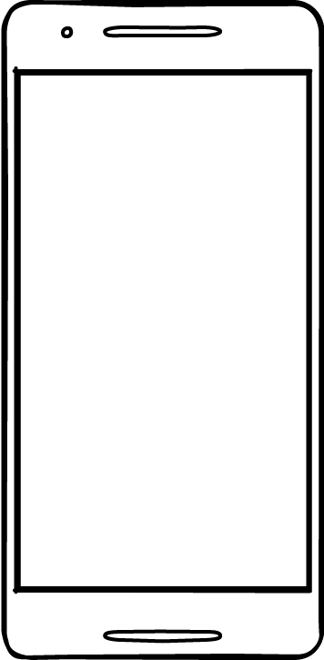

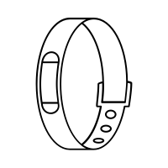


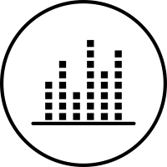
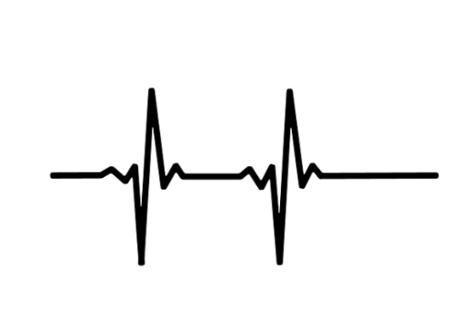
Qué es ? / Como funciona ?

Slide 9


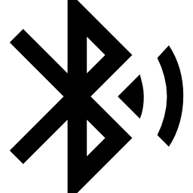
Qué es / Como funciona ?
GPS
HTTPS

Slide 10
Funcionalidades
Principales Funcionalidades:
Establecimiento y control del objetivo de consumo (ingesta) diario de energía/calorías.
Establecimiento y control del objetivo diario de gasto de energía/calorías como consecuencia de las actividades fisicas del usuario
La diferencia entre las dos anteriores se denomina Balance Energético Diario
Establecimiento y control de los objetivos nutricionales de los usuarios en función de los 3 principales macronutrientes (Proteínas, Grasas, e Hidratos de Carbono)
Establecimiento y control permanente de los objetivos de peso corporal del usuario, permitiendo una proyección o estimación de la fecha probable de logro del mismo

Slide 11
Actividades Físicas
Registro de actividades físicas tanto en forma manual como en forma automática a través de sus sensors:
Carga manual
Basada en el Compendio de Actividades Físicas (Universidad de Stanford) permite estimar gastos promedios de energía en función de los indicadores físicos del usuario (peso, altura, etc)
Carga Automática
Adquisición de datos basada en el uso de sensores contenidos en su dispositivo Bluetooth.
Principalmente sensor de frecuencia cardíaca, lo que otorga mayor precisión en el cálculo de energía expendida.

Slide 12
Conclusiones
Alternativa disponible a todos los usuarios en forma gratuita.
El único costo asociado a la misma es el costo necesario del dispositivo fitness de monitoreo de actividad física
Se integra fácilmente con dispositivos Bluetooth estandarizados
Integra las 3 principales funcionalidades esperadas en este tipo de aplicaciones
Monitoreo de actividades físicas
Control de alimentación
Control de peso

Slide 13
Referencias
IMS Health
www.imshealth.com
Sociedad Argentina de Cardiología
www.sac.org.ar
Compendio de Actividades Físicas
https://sites.google.com/site/compendiumofphysicalactivities/

